Slide 1
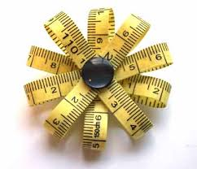
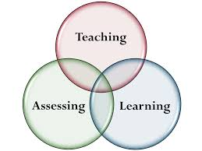
Eğitimde ve Psikolojide ÖLÇME VE DEĞERLENDİRME
Dr. Ergül Demir

Slide 2
ÜNİTE 6. Öğretmen Yapımı Testler ya da Sınıf İçi Ölçme Araçları - 2

Slide 3
Olumlu-Olumsuz Yönler
Hazırlama Kolaylığı/Güçlüğü
Hangi ölçme araçlarını hazırlamak daha kolaydır?
Hangi ölçme araçlarını hazırlamak teknik yeterlilik gerektirir?
Hangi ölçme araçlarını hazırlamak teknik uzmanlık gerektirir?
Uygulama Kolaylığı/Güçlüğü
Hangi ölçme araçlarını uygulamak daha kolaydır?

Slide 4
Yoklanan Davranışlar
Hangi ölçme araçları temel beceri ve davranışları yoklamada daha kullanışlı ve işlevseldir?
Hangi ölçme araçları üst düzey beceri ve davranışları yoklamada daha kullanışlı ve işlevseldir?
Çoktan seçmeli testler ile üst düzey davranışlar yoklanabilir mi?
Yazılı yoklama olmasa olmaz mı?
Sözlü yoklama olmasa olmaz mı?
Ölçme araçları, birbirinin alternatifi olarak kullanılabilir mi?

Slide 5
Geçerlik ve Güvenirlik
Geçerlik ve güvenirlik düzeyi yüksek ve düşük olan ölçme araçları hangileridir?
Ölçme aracının geçerlik ve güvenirlik düzeyi nasıl artırılabilir?
Puanlama
Tek tip ve kısmî puanlanan maddelerden oluşan ölçme araçları hangileridir?
Hangi durumlarda hangisini tercih etmeliyiz?
Polythom puanlamada verilecek puanlar nasıl belirlenir?

Slide 6
Puanlama Güvenirliği
Puanlama ve puanlayıcı yanlılığı yüksek ve düşük olan ölçme araçları hangileridir?
Puanlama ve puanlayıcı güvenirliği nasıl yükseltilebilir?
Şans Başarısı
Şans başarı yüksek ve düşük olan ölçme araçları hangileridir?
Şans başarısı ile nasıl başa çıkılabilir?

